Slide 1
[ POSCO-nnected ]
B반 4조
전국현 이준호 박재성 전소윤 김하림

Slide 2
Contents
프로젝트 소개
프로젝트 개발 과정
프로젝트 시연 연상
4. 프로젝트 보완점 및 느낀 점
Connected Car

Slide 3
프로젝트 소개
POSCO-nnected

Slide 4
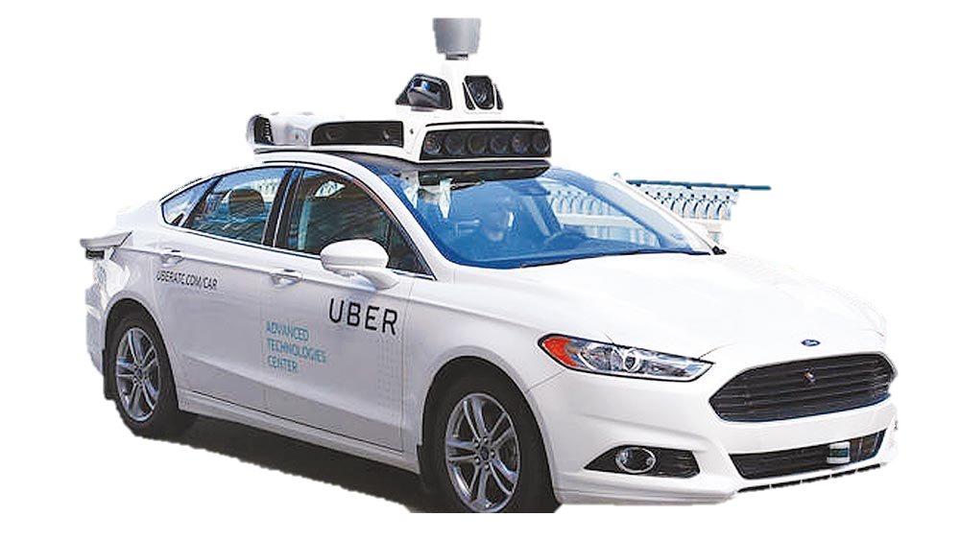
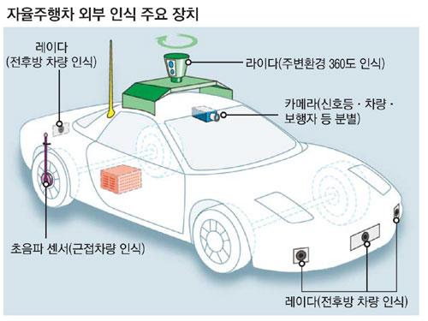
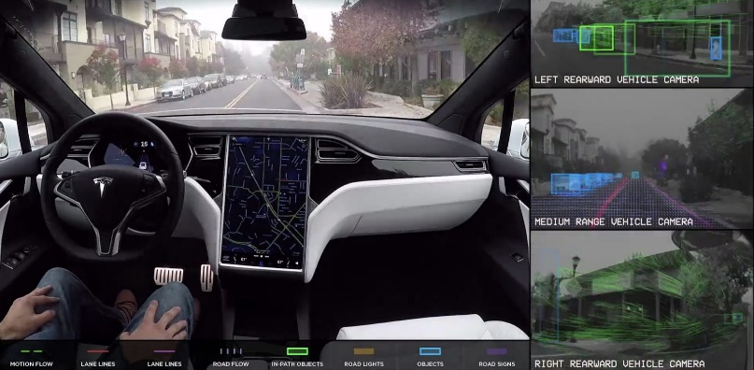
1 프로젝트 소개
주제 선정 배경
Why? Connected Car
AS IS
자율주행 차량의 핵심은 ‘안전성’
1.카메라를 통해 실시간 물체 인식
2.레이다 센서를 통해 근접차량 인식
3.라이다 센서를 통해 주변환경 인식
악천후, 야간주행, 돌발변수 문제 존재
TO BE
1. 치밀하고 조직적인 주행환경 제공가능
2. 2017(525억불) → 2022(1,559억불) 연평균 24.3%성장률
3. 연결성기반 서비스(인포테인먼트) → 자율주행, 주차보조 자율주행 방식
4. Stand alone(차량자체) + connected(주변 차량 및 교통 인프라)
Connected Car

Slide 5
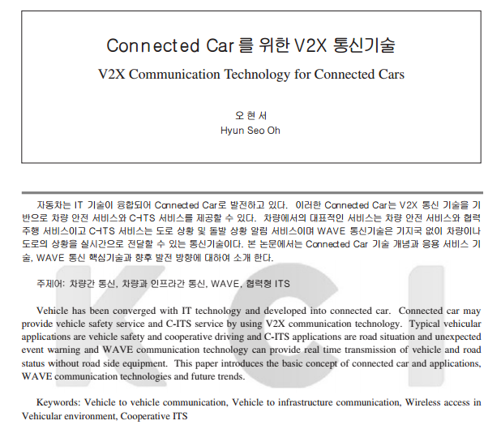
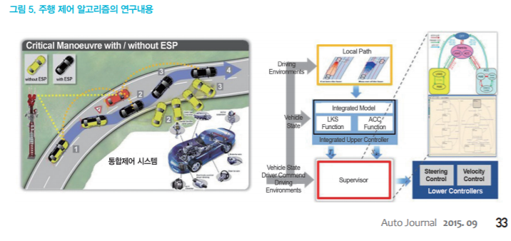
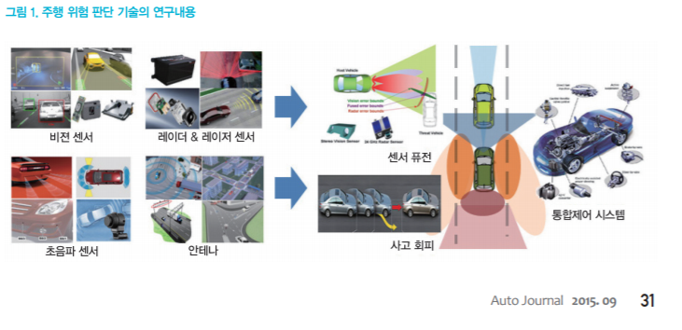
1 프로젝트 소개
관련 논문
Risk Monitoring Algorithm and Driving Control Algorithm for Connected Safety of Smart Car 2015.09 오토저널
Connected Car

Slide 6
g
1 프로젝트 소개
기존 RC 카 비교
POSLA, PMW 등
POSCO-nnected
Socket의 list화로
여러 대 RC car 구동
단일 서버를 이용한
하나의 RC Car 구동
Socket의 list화로
여러 대 RC car 구동
실내 주행만 가능한
RC Car 트랙
위치 정보(GPS, Beacon)를
받을 수 있는 RC Car 구현
위치 정보(GPS, Beacon)를
받을 수 있는 RC Car 구현
RC Car 간의 Connect를
통한 안전성 구축
여러 대의 RC Car 간
통신 불가
RC Car 간의 Connect를
통한 안전성 구축
Connected Car

Slide 7



g
1 프로젝트 소개
Connected Mechanism
Blue Print
Camera
Data
Pos-Connected Net
Camera
Compute steer
Connected Car

Slide 8


구현하고자 하는 프로젝트(넣을까 마을까)
TO DO LIST
서버에서 두 대 이상의 차량과 socket program 연결
서버에서 두 대의 자율주행 RC카 조종
Server 연동 RC카들은 상호 Connected 상호간 정보를 바탕으로 주행
Connected Car

Slide 9
프로젝트 개발과정
POSCO-nnected

Slide 10
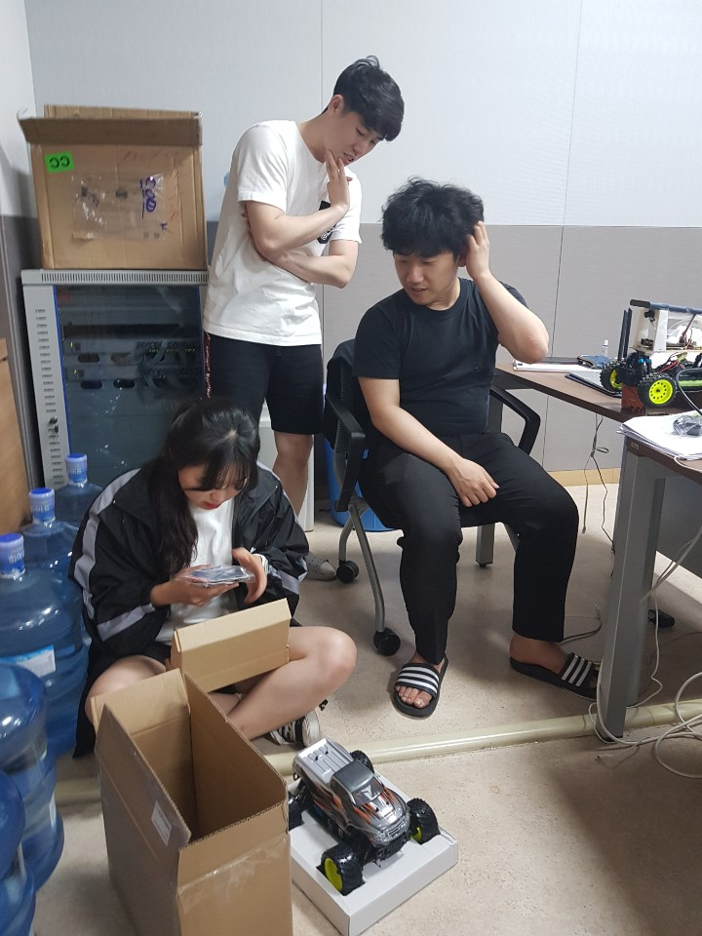
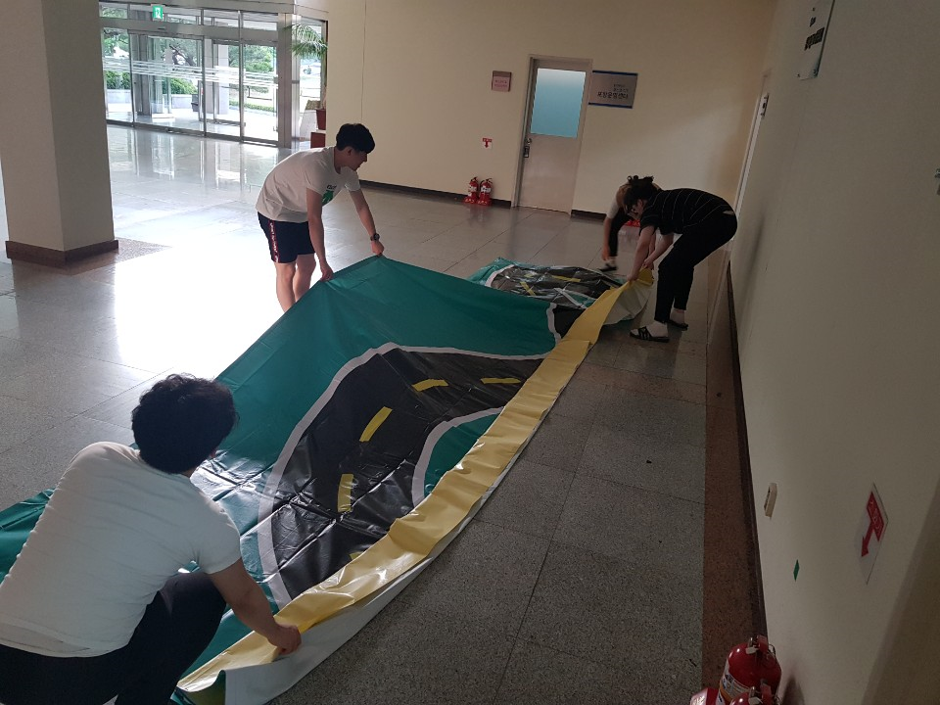
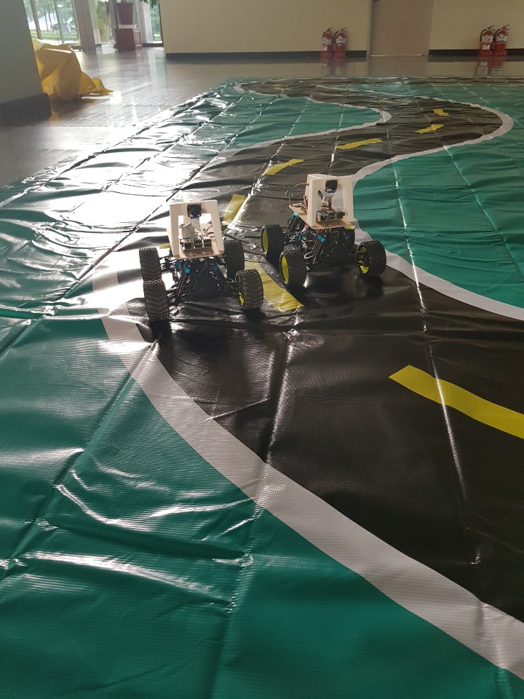
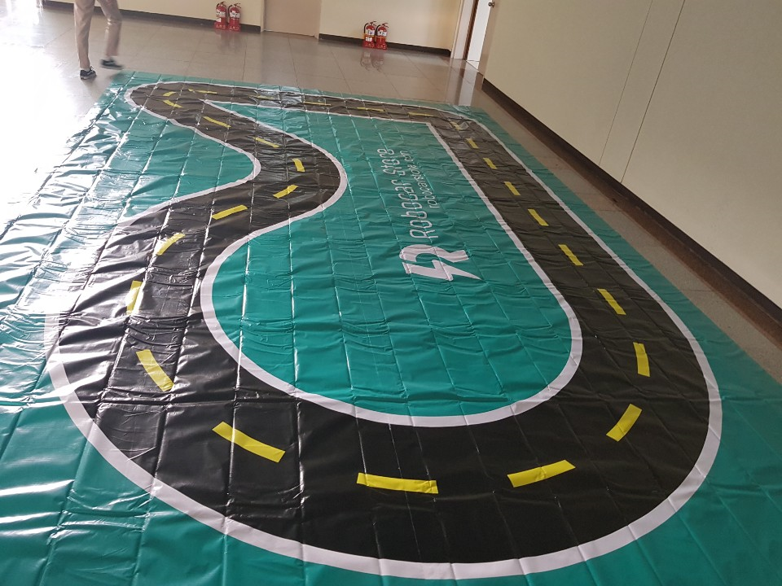
g
2 프로젝트 개발 과정
Connected용 RC Car 4대 제작
# Connected를 위한 4대의 Donkey Car 준비
기존에 인턴들이 사용하던 2대의 차량
커넥티드를 위한 2대의 차량 추가 구매
# 차량 간 위치를 받을 수 있도록 Track 환경 구축
실내 기반 위치 인식을 위한 넓은 트랙 구축
다양한 장소에서의 구동을 위한 휴대성이 좋은트랙 구축
Connected Car

Slide 11
g
2 프로젝트 개발 과정
프로젝트 구현 방법
Resolution : 320 * 240
Frame : 20/s
Label : forward /left /right /backward
roi = img[500:720, 50:1200]
Position = car_distance_data
자율주행
데이터 처리
Socket List => listen(5)
Multi_client[index]
=> read(collect_train_data)
Server.write(steer_data)
First_Client.read(steer_data)
Connected
구현
Connected Car

Slide 12
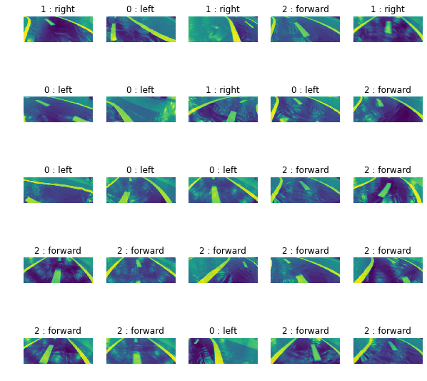
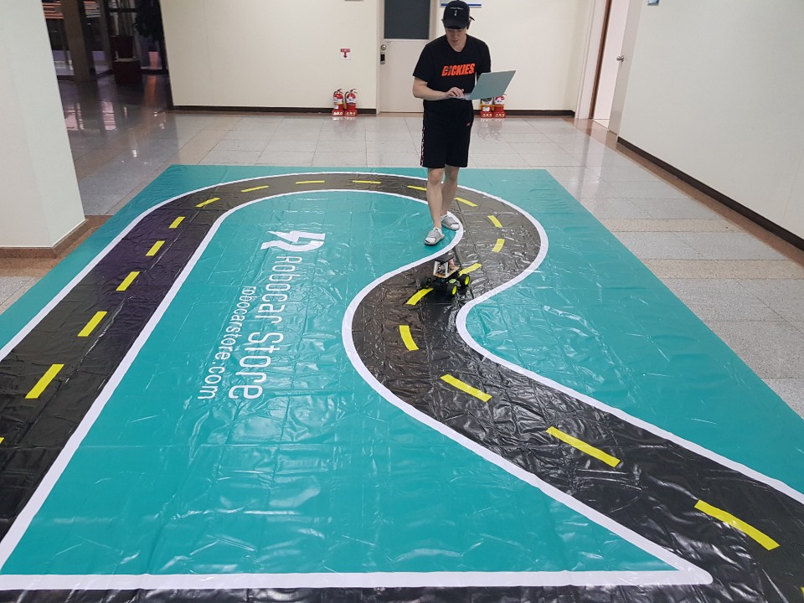
g
2 프로젝트 개발 과정
자율주행 데이터 학습
Data
(320x120x1) 사이즈
대략 10,000개의 데이터 수집
지도학습, 모의주행을 통한 데이터 생성, 도로 사진에 주행방향 레이블 입력
Connected Car

Slide 13
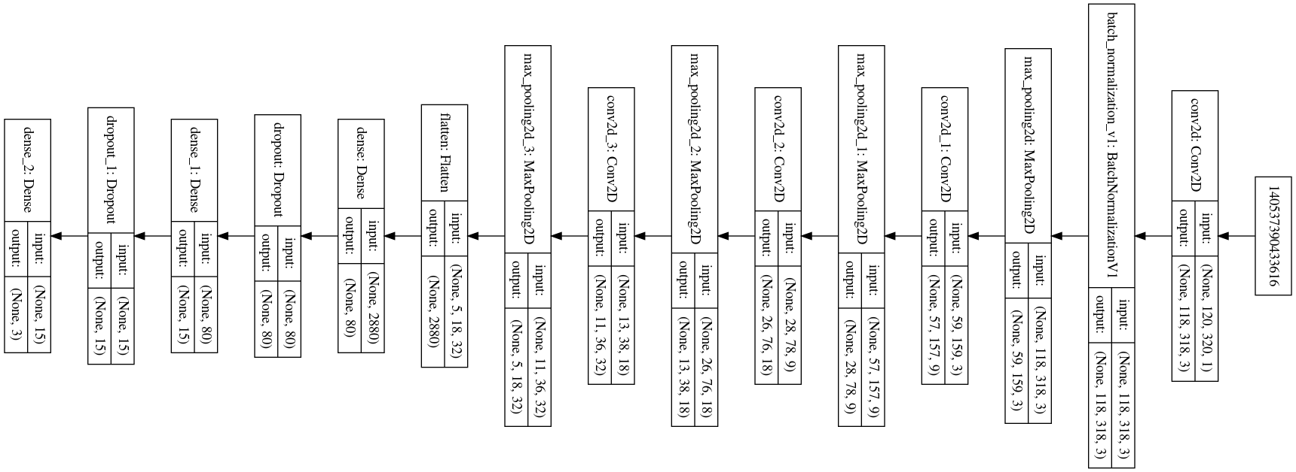
g
2 프로젝트 개발 과정
자율주행 데이터 모델링
Model
Connected_Net(accuracy : 0.75, par, 10개 Layer,(238,729params))
Connected Car

Slide 14
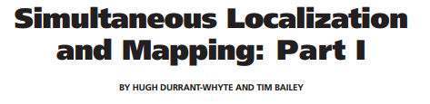
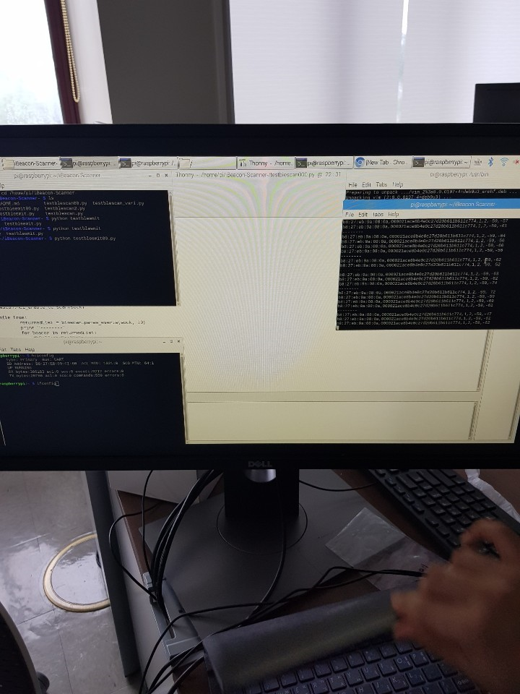
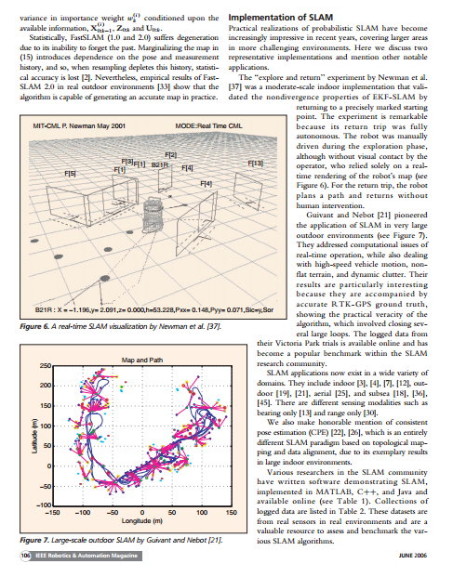
g
2 프로젝트 개발 과정
비콘을 활용한 위치정보 파악
# 비콘 신호를 서로 탐색
- RSSI value : 전파의 세기를 통해서 거리를 추정
- 3개 이상의 Node(자동차, 장비)를 활용
- 위치 파악에 따른 정보를 활용
Connected Car

Slide 15
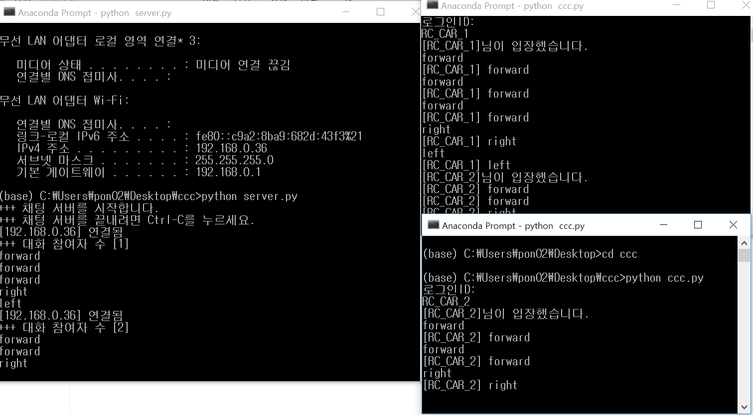
g
2 프로젝트 개발 과정
자율주행 데이터 모델링
멀티챗 Source Code를 활용
단일 서버에서 둘 이상의 Client와 통신
=> Base Source로 활용
Connected Car

Slide 16
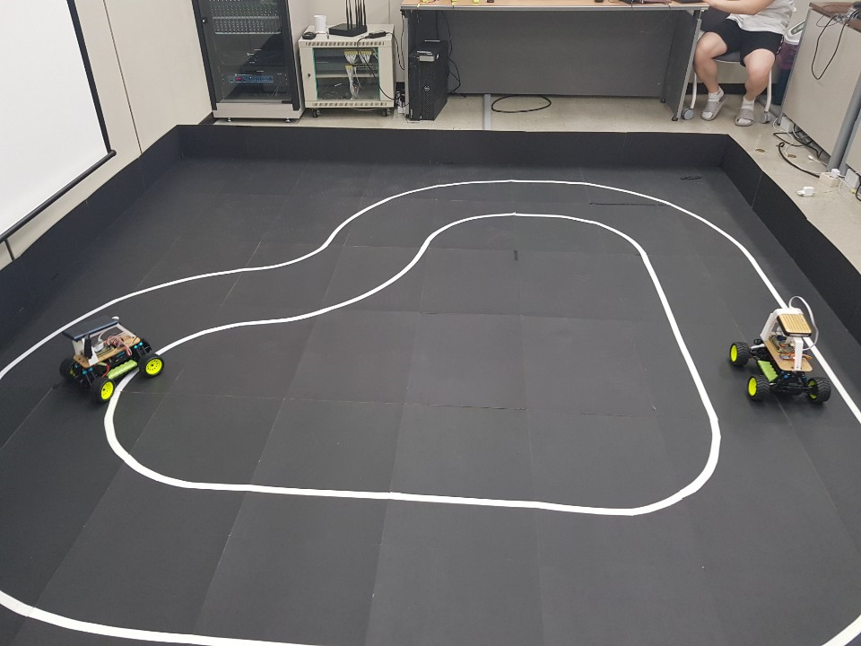
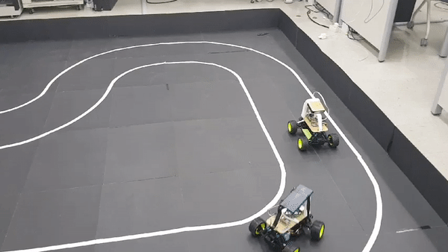
g
2 프로젝트 개발 과정
자율주행 데이터 모델링
트랙 위에서 RC car 자율 주행 시
두차량간 위치 및 이미지 정보를 활용하여
상황 별 상호작용 수행
Connected Car

Slide 17
프로젝트 시연영상
POSCO-nnected

Slide 18
g
3 프로젝트 시연영상
자율주행 데이터 모델링
자율 주행 영상
서버 동작 영상
비콘을 사용한 위치 계산 영상

Slide 19
보완사항 및 느낀점
POSCO-nnected

Slide 20
g
4 보완사항 및 느낀점
Connected Car 보완사항
트레이닝 데이터의 비정형성 - 빛에 크게 영향을 받으며 속도에 따른 조향 능력이 한계가 있음 - 데이터의 품질이 떨어지는 결과를 초래 => RC 카의 속도 조절 능력 및 일정한 빛의 세기 유지 필요
데이터 연산 속도의 한계 - 기존 텐서플로우를 CPU만을 이용하여 연산 - YOLO 연산속도가 매우 느림 / 오브젝트 디텍팅 불가 => 최초 프로젝트 진행 시 GPU 이용 텐서플로우 설치 필요
Connected Car

Slide 21
g
4 보완사항 및 느낀점
Connected Car 보완사항
3. 서버 연결 이후 조종 제한 - 단일 서버로 2대 이상의 RC 시동 가능 - 이후 조종에 제한됨 / 데이터의 종합 및 연산 불가 => 소켓 프로그래밍을 이용한 멀티쓰레딩 해결 필요
4. 실내 위치 정보 인식의 한계 - 비콘 기술 중 구현 가능성이 가장 높았던 블루투스 센서 이용 구현 시도 - 주변의 모든 블루투스 기기를 인식하는 문제 발생 => 실외주행으로 GPS를 통한 위치 인식 Connected Car 구현 고려
Connected Car

Slide 22
Q&A
POSCO-nnected

Slide 23
g
참고 자료
스마트카 Connected Safety 제어를 위한 주행 위험 판단 기술과 주행 제어 알고리즘
https://www.dbpia.co.kr/journal/articleDetail?nodeId=NODE06503084
Connected Car를 위한 V2X 통신기술
https://www.kci.go.kr/kciportal/ci/sereArticleSearch/ciSereArtiView.kci?sereArticleSearchBean.artiId=ART002011409
Connected Car

Slide 24
Q&A
-Connected Car-

